Slide 1
Kakav mora biti tekst referata
kako bi bio lako čitljiv?

Slide 2
OBRADA TEKSTA

Slide 3
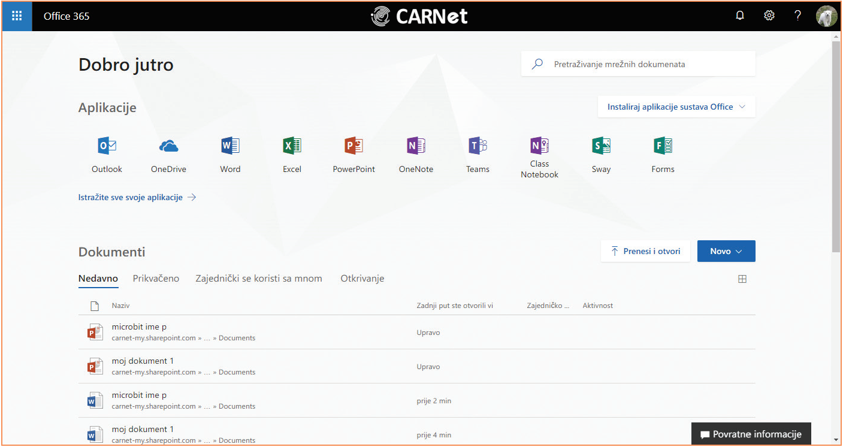
Office 365 omogućuje pristup aplikacijama
sustava Office i drugim servisima.

Slide 4
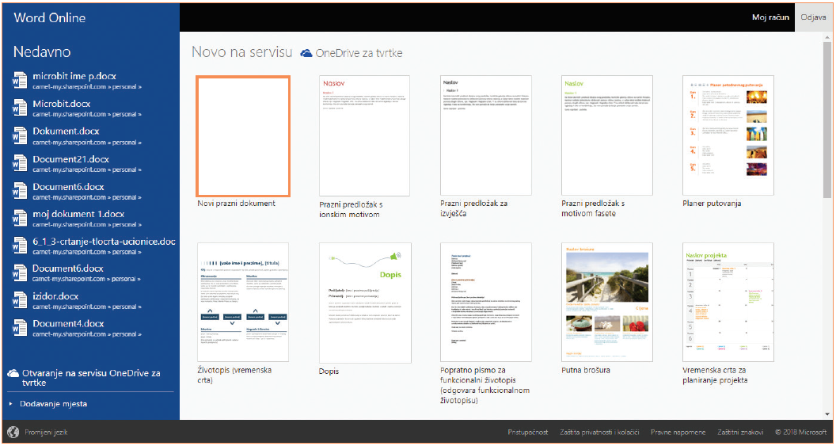

Slide 5
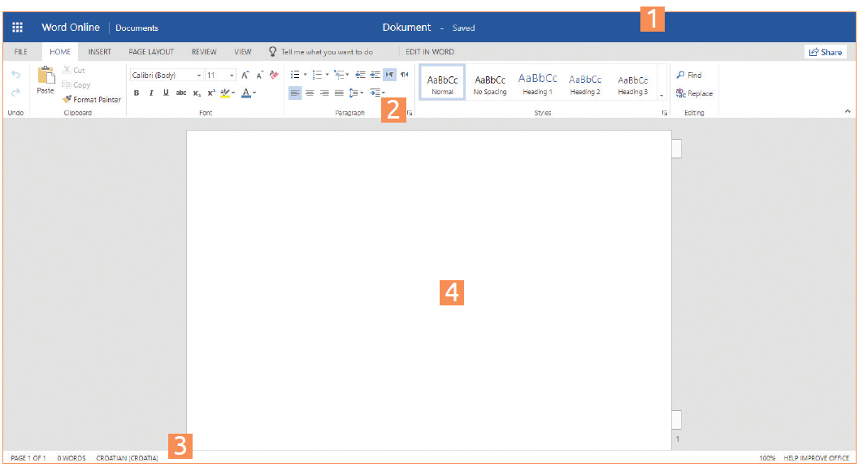

Slide 7
Prepiši tekst o micro:bitu.

Slide 8
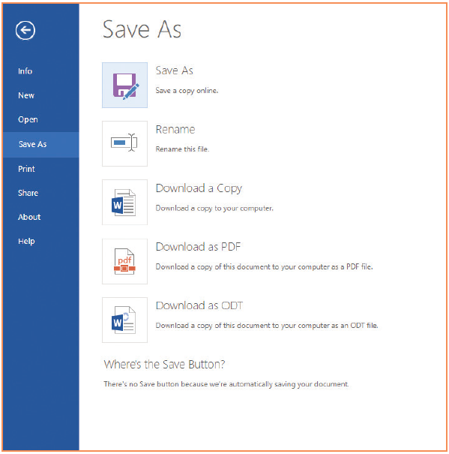
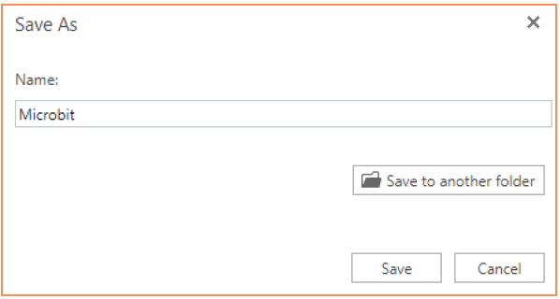
Spremanje dokumenta

Slide 9
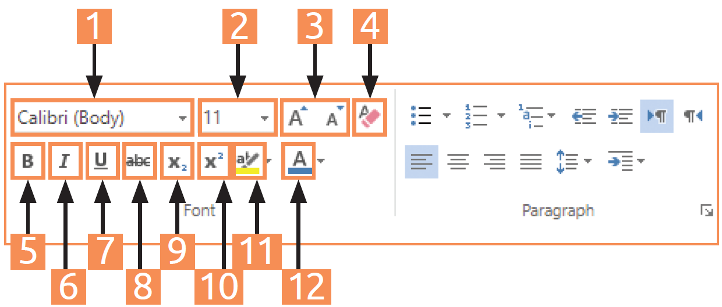
Uređivanje teksta

Slide 10
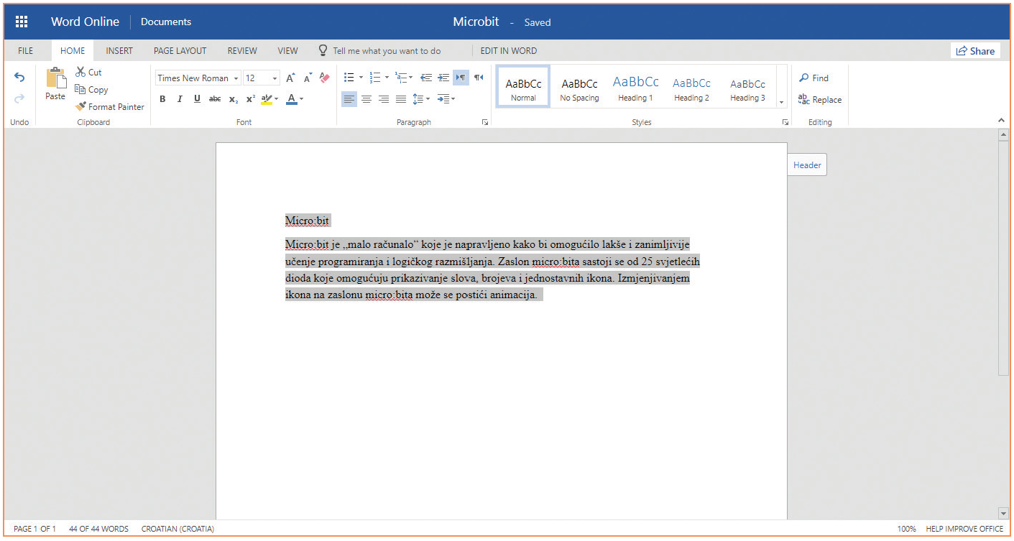
Označavanje teksta:
označimo tekst
pozovemo naredbu.

Slide 11
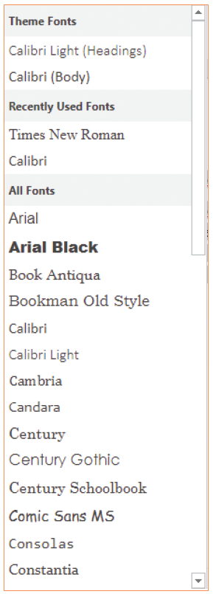
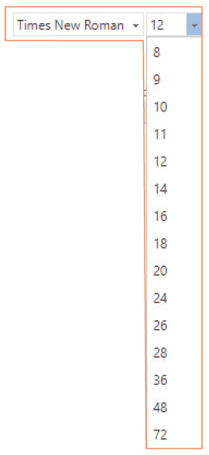
Veličina slova
Vrsta slova (Font)

Slide 12
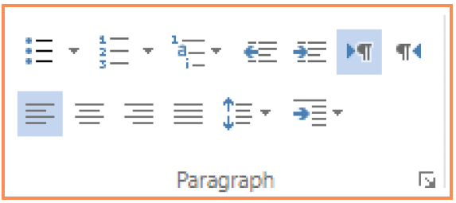
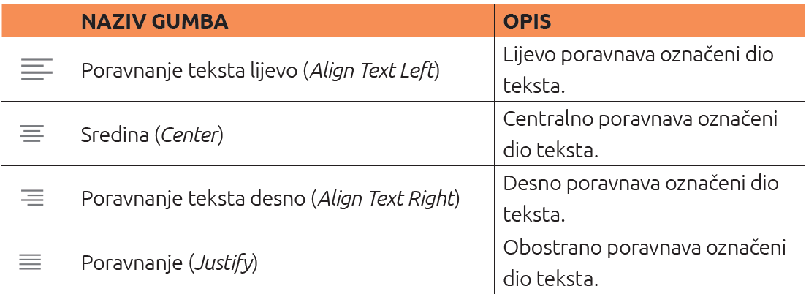
Poravnanje teksta

Slide 13
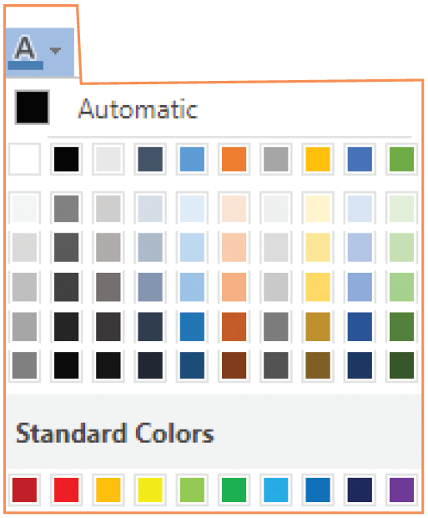
BOLD (Podebljano)
ITALIC (Ukošeno)
UNDERLINE (Podcrtano)
Prozor za promjenu
boje slova

Slide 14
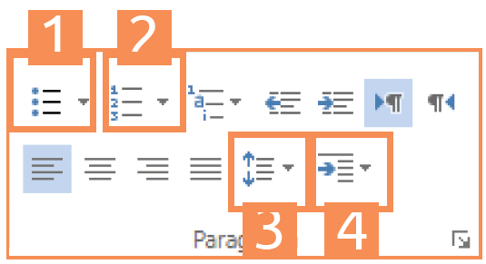
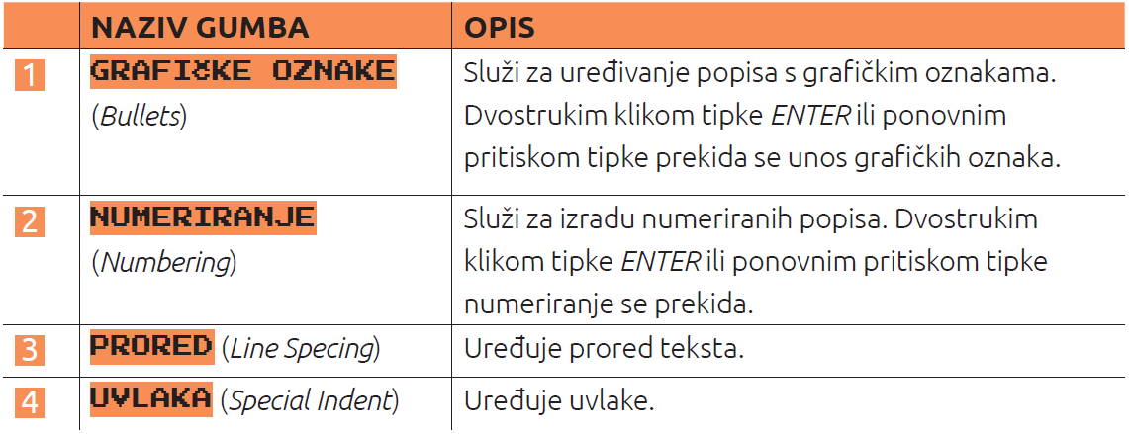
Oblikovanje odlomka

